Slide 1
Муниципальное бюджетное дошкольное образовательное учреждение «Детский сад «Колобок» с. Засосна общеразвивающего вида» Красногвардейского района Белгородской области.
Тема: «Путешествие
в
страну Дорожных Знаков»
Выполнил: воспитатель МБДОУ «Детский сад «Колобок» с. Засосна
Развенкова Алёна Владимировна

Slide 2
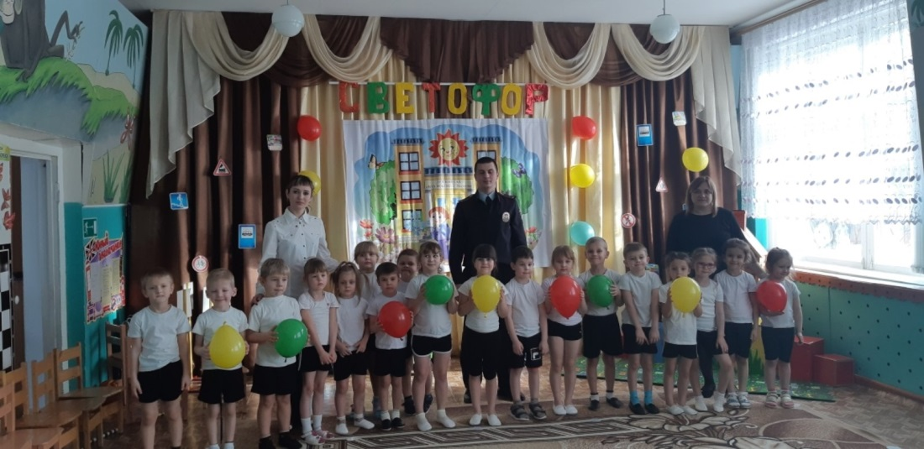
Актуальность
Интенсивность движения транспорта
Увеличение количества дорожно­-транспортных происшествий
У детей дошкольного возраста часто наблюдается недостаточная готовность к самосохранению, слабо развито умение анализировать обстановку, прогнозировать последствия своих действий

Slide 3
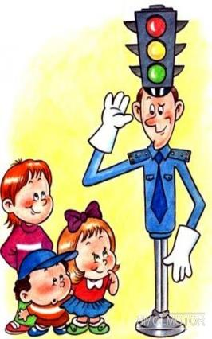
Цель: Создание в ДОУ условий оптимально обеспечивающих процесс обучения дошкольников правилам дорожного движения, формирование у детей умений пользоваться знаниями и следить за своим поведением в окружающей дорожно-транспортной среде.
Задачи:
Обучать детей безопасному поведению в дорожной среде.
Познакомить детей со значением дорожных знаков.
Формировать у детей навыки и умения наблюдения за дорожной обстановкой и предвидеть опасные ситуации, умения обходить их.
Воспитывать культуру поведения в дорожно-транспортном процессе.
Активизировать работу по пропаганде правил дорожного движения и безопасного образа жизни среди родителей.

Slide 4
Принципы:
Индивидуальный и дифференцированный подход
Взаимодействие дети – дорожная среда
Взаимосвязь причин опасного поведения и его последствия
Доступность
Систематичность
Постепенность
Дифференцированный подход к семьям

Slide 5
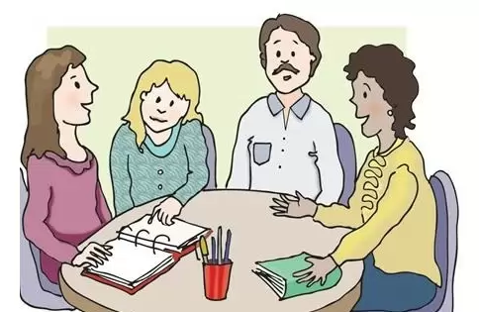
Организация работы с педагогами
Инструктаж по предупреждению детского дорожно-транспортного травматизма;
тематические семинары, консультации, конференции;
обучение на проблемных тематических курсах;
изучение методического инструментария;
организация деловых игр, конкурсов, выставок, мастер-классов;
показ открытых занятий;
тематический контроль.

Slide 6
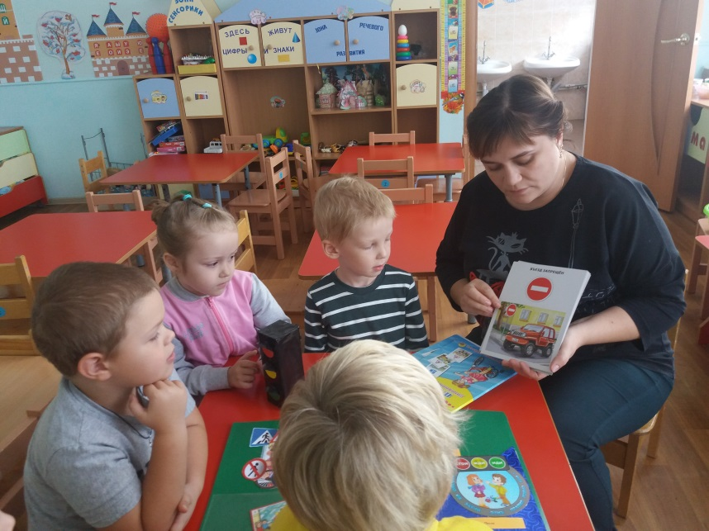
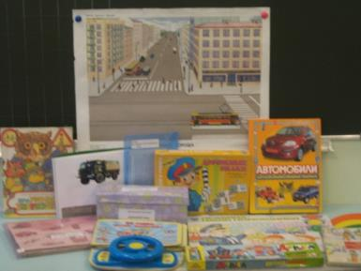
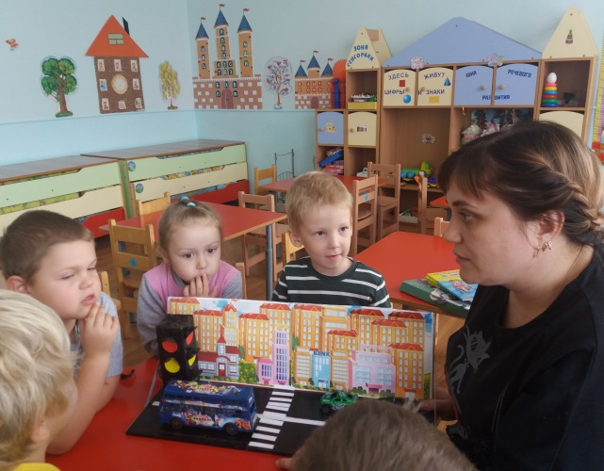
Дидактические игры

Slide 7
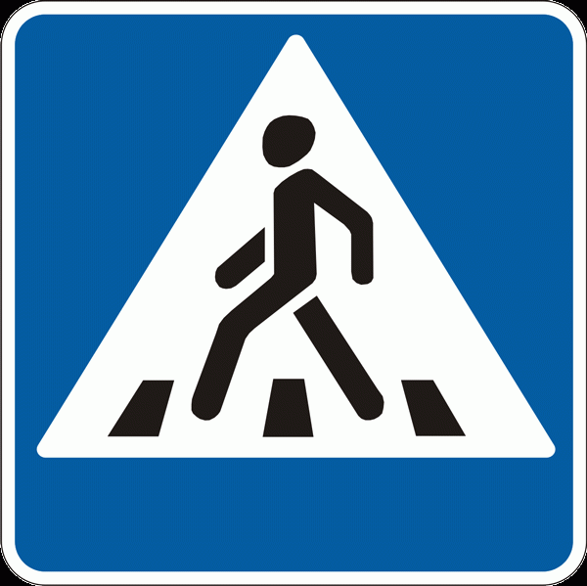
Дидактические игры, наборы и пособия в группе «Шофёры» «Про умных зверюшек» «Выложи картинку» «Опиши картинку» «Что неверно?» «Оцени ситуацию» Игровой дидактический материал «Как избежать неприятностей Комплект сюжетных картинок «Правила и безопасность дорожного движения для дошкольников» Лото по ПДД Дидактическая игра «По земле и по воде» Развивающая игра «Дорожные знаки» Мои первые пазлы «Транспорт» Набор картинок «Мир человека. Транспорт» Разрезные картинки «Собери автомобиль» Стороительство авто – паркинга «Крутая парковка» Развивающая игра «Учим дорожные знаки» Обучающие пазлы «Транспорт»

Slide 8
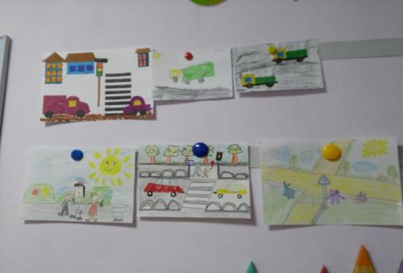
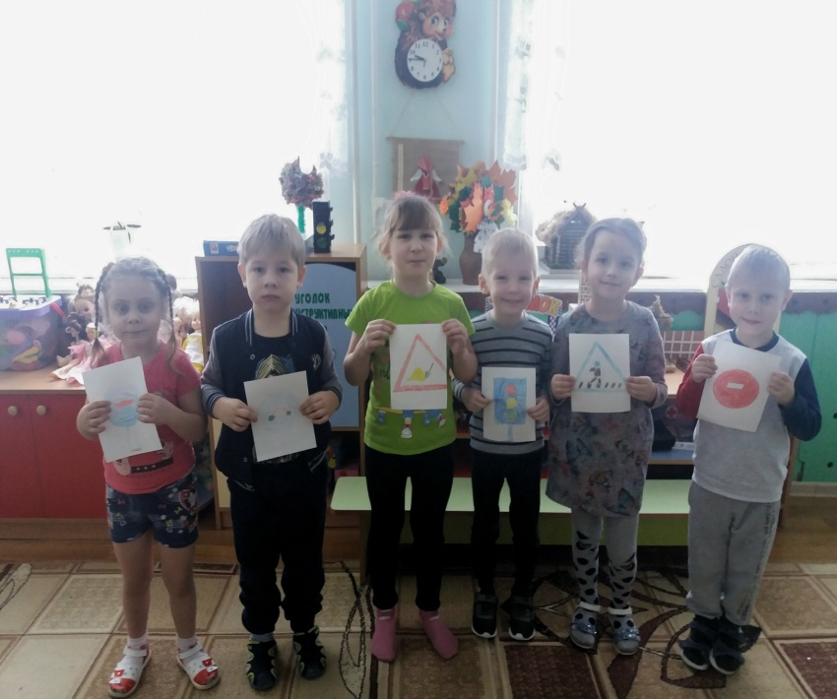
Художественно-продуктивная деятельность

Slide 9
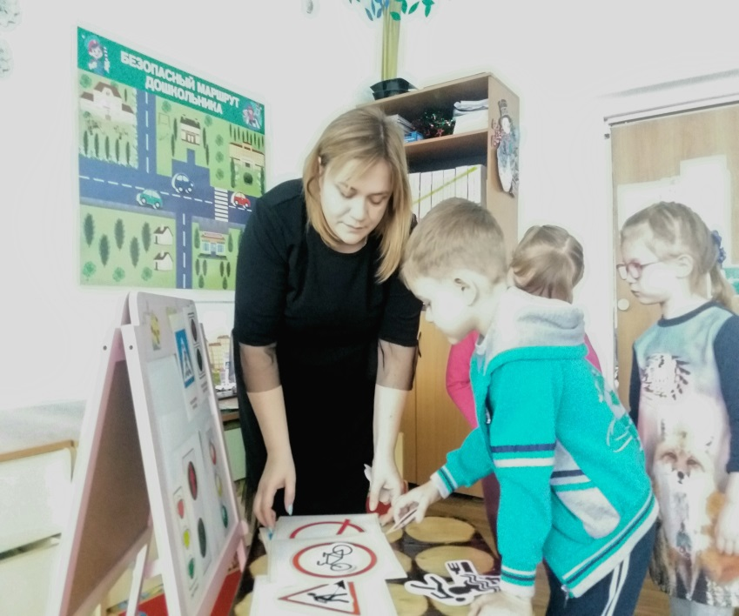
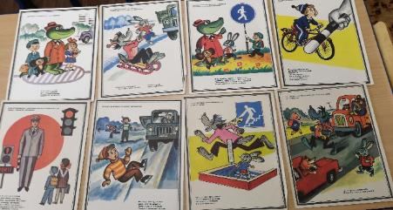
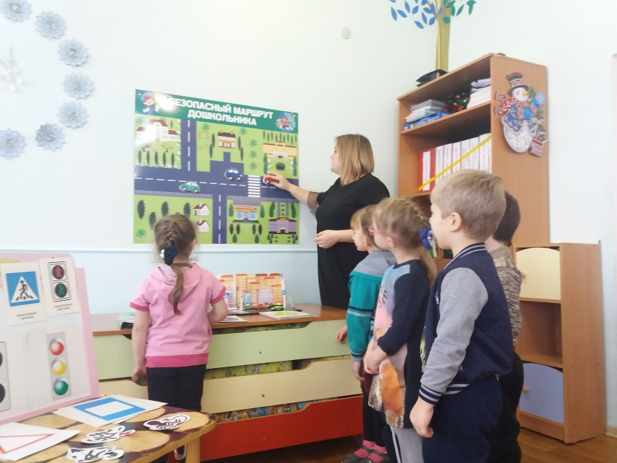
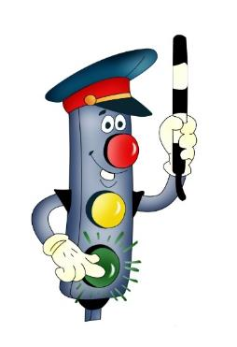
Одна из задач в работе педагогов в дошкольном учреждении - познакомить детей со значением дорожных знаков, научить понимать их схематическое изображение для правильной ориентации на улицах и дорогах.

Slide 10
Мероприятия по взаимодействию с ГАИ по предупреждению дорожно-транспортного травматизма
Инструктивно – методические консультации с педагогическими работниками профилактике детского ДТТ Тематические занятия, беседы, развлечения по правилам безопасности дорожного движения с воспитанниками с участием сотрудников ГАИ Организация экскурсий, целевых прогулок с воспитанниками с целью изучение ПДД (согласно перспективному плану работы на учебный год) Организация встреч детей и родителей с сотрудниками ГАИ Выставки детских рисунков по безопасности дорожного движения Организация лекториев с родителями по профилактике детского дорожно-транспортного травматизма Оформление и обновление в группе уголка по изучению правил дорожного движения и правил для пешеходов и пассажиров Оформление фотостенда «Правила ГАИ – правила мои»

Slide 11
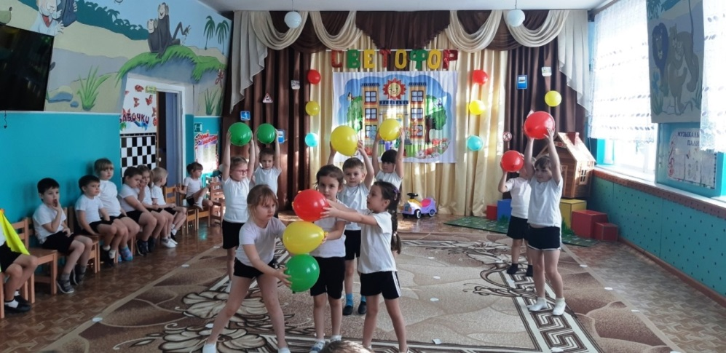
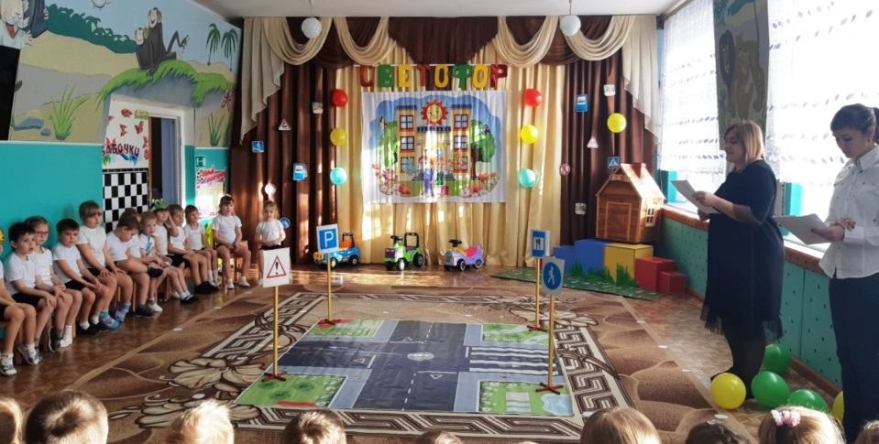
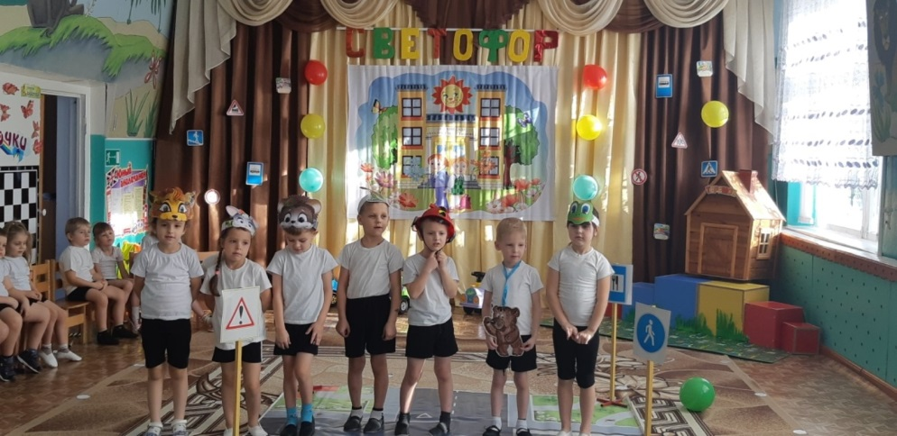
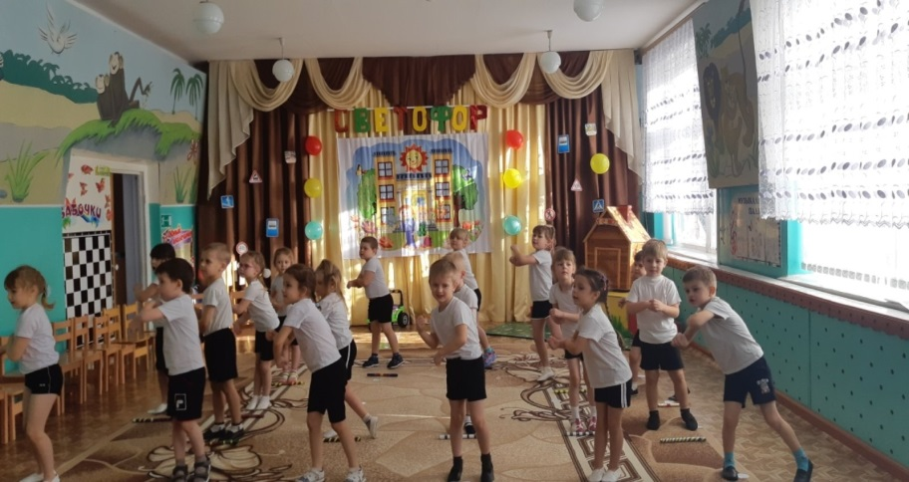
Игровой досуг с привлечением сотрудников ГИБДД «Путешествие по станциям»

Slide 12
Показ презентаций. Развлечения.

Slide 13
Дидактическая и познавательная литература по ПДД: Сделаем дорожное движение безопасным Знакомим дошкольников с основами безопасной жизнедеятельности Ознакомление дошкольников с правилами дорожного движения. Мозырь - 2008 Азбука безопасности. Как неразлучные друзья дорогу переходили Знакомься – это улица Как уберечь себя от беды Дорожная азбука Светофор Загадки Стёпы Светофорова Три сигнала светофора Юные инспектора движения Красный, жёлтый, зелёный Азбука дорог Рассказы феи Осторожности для больших и маленьких Знакомим дошкольников с ОБЖ. Мозырь – 2007 Н.Никитина «Правила маленького пешехода» К.Северинец «Моя первая книжка о технике» Мн. 2007 И.Лебедева «Мы едем, едем, едем…»

Slide 15
«Самое дорогое у человека – жизнь,»- писал Н.А.Островский. А жизнь ребёнка вдвойне дорога, потому что он ещё делает свои первые шаги в сложном мире, постигает день за днём все изгибы и превратности нашего бытия. На каждом шагу подстерегает опасность. И от того, донесём ли мы, взрослые, до сознания современного ребёнка необходимые знания, будет зависеть его здоровье и жизнь.

